Slide 1
任务一 认识简笔画
单元一 简笔画概述

Slide 2





教学目标
知识目标
能力目标
素质目标
01
02
03
--重点
--难点
了解简笔画的含义、特点，进一步了解简笔画的作用和分类。
能运用简笔画的工具材料画出自己喜欢的简笔画。
加深对简笔画的理解，端正学习态度，培养绘画情趣，提高审美能力。

Slide 3



目 录
CONTENTS
1
2
3
4
任务描述
任务准备
任务实施
点评总结

Slide 4
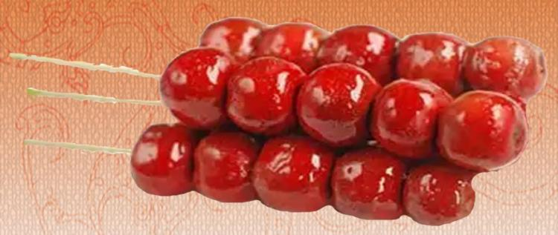

任务描述
任务描述
任务准备
任务实施
点评总结
^{1.} 图片导入（生活中的常见物品）

Slide 5

任务描述
任务描述
任务准备
任务实施
点评总结
^{2.} 日常生活图例
任务描述
给出实物图片让学生先用语言去描述看到的图片内容，再尝试在纸上复原出刚刚描述的图片。

Slide 6

任务准备
任务描述
任务准备
点评总结
任务实施
^{1.} 任务方案制定：
^{2.} 任务相关知识：
将班级学生分组，5人为一组，递推形式生成组长，使每个人都有锻炼、组织、协调和管理能力的机会。
按照任务书要求和获取的信息，把任务分解，制定任务计划，分派任务，填写任务评价表。
1
含义
2
特点
3
作用
4
分类

Slide 7
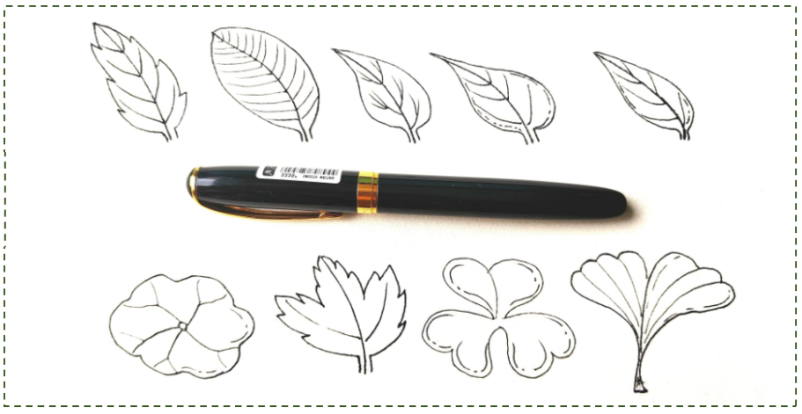
任务准备
任务描述
任务准备
点评总结
任务实施
问题导入1
简笔画的定义
——含义、特点、作用、分类
简笔画，是指运用简洁洗练的笔法，概括地勾画出物象的基本形状和主要特征，是一种简明扼要地表情达意的绘画形式。

Slide 8


任务准备
任务描述
任务准备
点评总结
任务实施
问题导入2
概括起来就是“平面、几何、概括、
形象、简练、实用、易学好记”。
简笔画的特点
——含义、特点、作用、分类

Slide 9
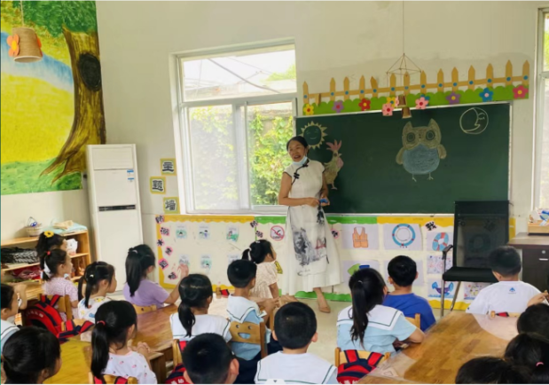
任务准备
任务描述
任务准备
点评总结
任务实施
问题导入3
简笔画的作用
——含义、特点、作用、分类
1.激发学习兴趣。
2.吸引学生的注意力，增强记忆，提高学习效率，活跃课堂气氛。
3.提高学生的理解能力。
4.简笔画可以锻炼学生的观察能力和语言表达能力。

Slide 10
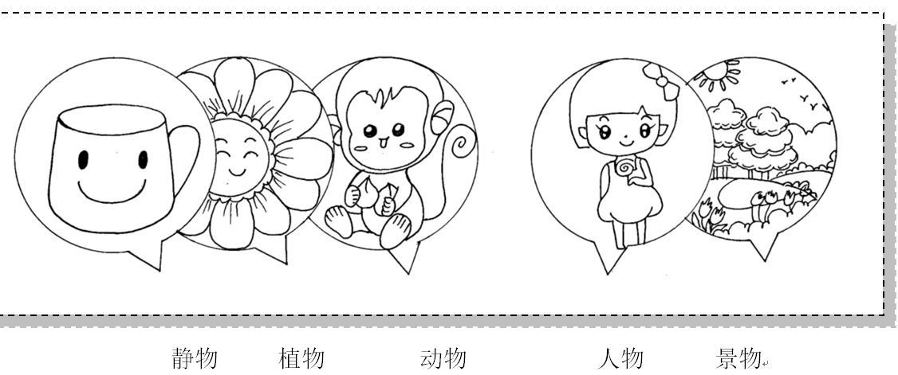
任务准备
任务描述
任务准备
点评总结
任务实施
问题导入4
简笔画的分类
——含义、特点、作用、分类
从表现形象方面可以分为：
静物类、植物类、动物类、人物类、景物类等。

Slide 11
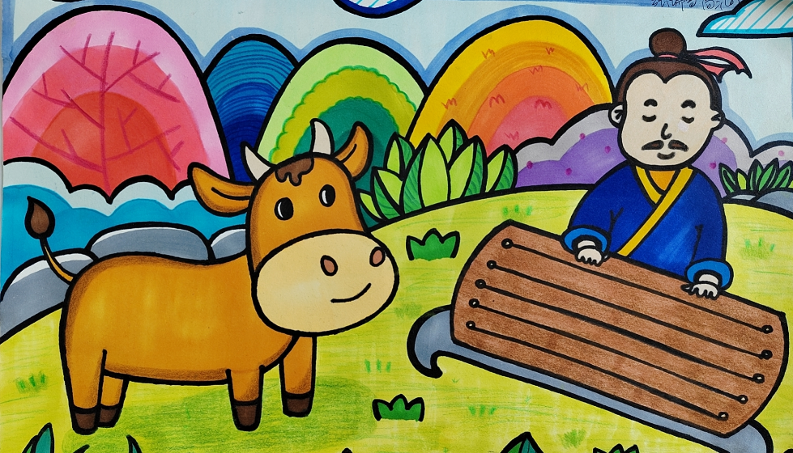
任务准备
任务描述
任务准备
点评总结
任务实施
问题导入4
根据简笔画使用工具不同可分为：
1.粉笔简笔画。2.马克笔简笔画。
3.钢笔简笔画。4.水墨简笔画。
5.电脑简笔画

Slide 12
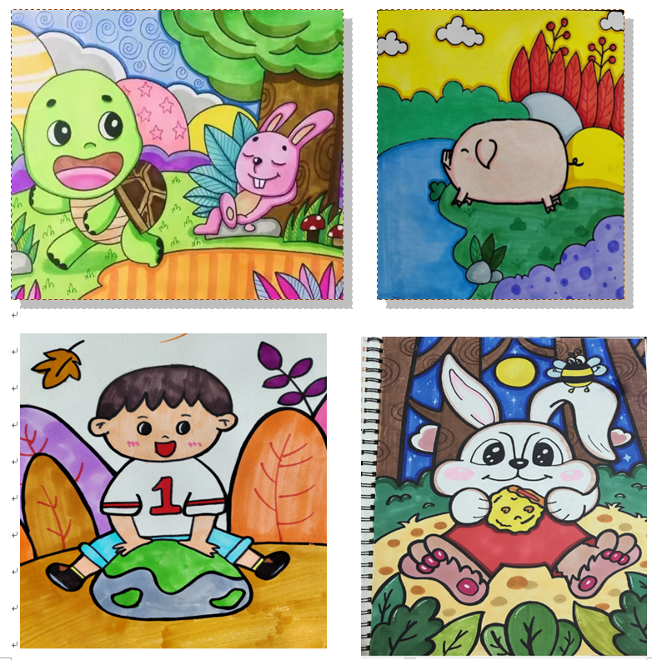
任务准备
任务描述
任务准备
点评总结
任务实施
问题导入4
根据简笔画上色材料不同，可以分为：
马克笔涂色简笔画、油画棒涂色简笔画、彩色铅笔涂色笔画、水粉涂色简笔画、水彩涂色简笔画等等。

Slide 13

任务实施
任务描述
任务准备
任务实施
点评总结
^{微课}
^{助学}
教师示范

Slide 14

任务实施
任务描述
任务准备
任务实施
点评总结
师示范讲解：
示范
讲解
简笔画的特点
第一只猪，猪鼻子和猪脚。
第二头牛，牛角和牛鼻子。
第三只鼠，老鼠耳朵。
第四只兔子，兔子耳朵和嘴巴。
绘画要求：
1.注意突出小动物主要特点。
2.细节处理：放大每个动物的特色

Slide 15
任务实施小组合作 分组练习
任务描述
任务准备
任务实施
点评总结
翻一翻
小组合作
组长翻牌确定
绘画作品题目
组长分工合作
一人上台绘画
1
2
3
4
作品沟通展示
评价模式
线条流畅，结构比例正确，抓住主要特征
学生自评
同学互评
教师点评

Slide 16

分组练习
翻一翻 领任务
植物彩铅
静物马克笔
2
1
人物彩铅
动物马克笔
4
3

Slide 17
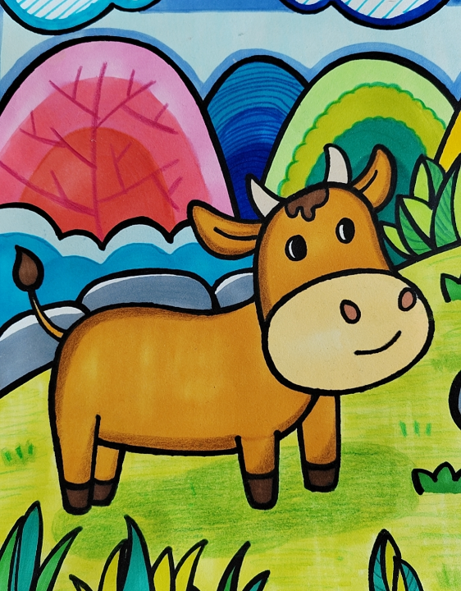
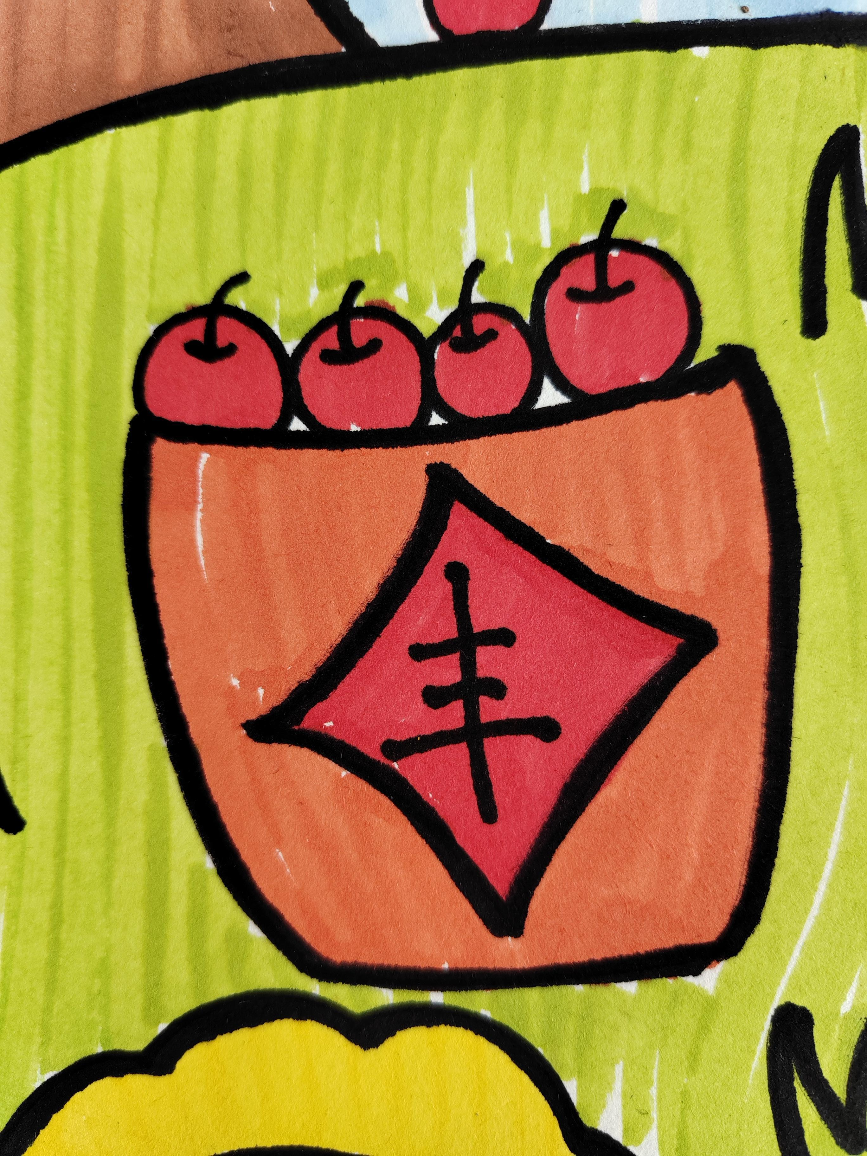
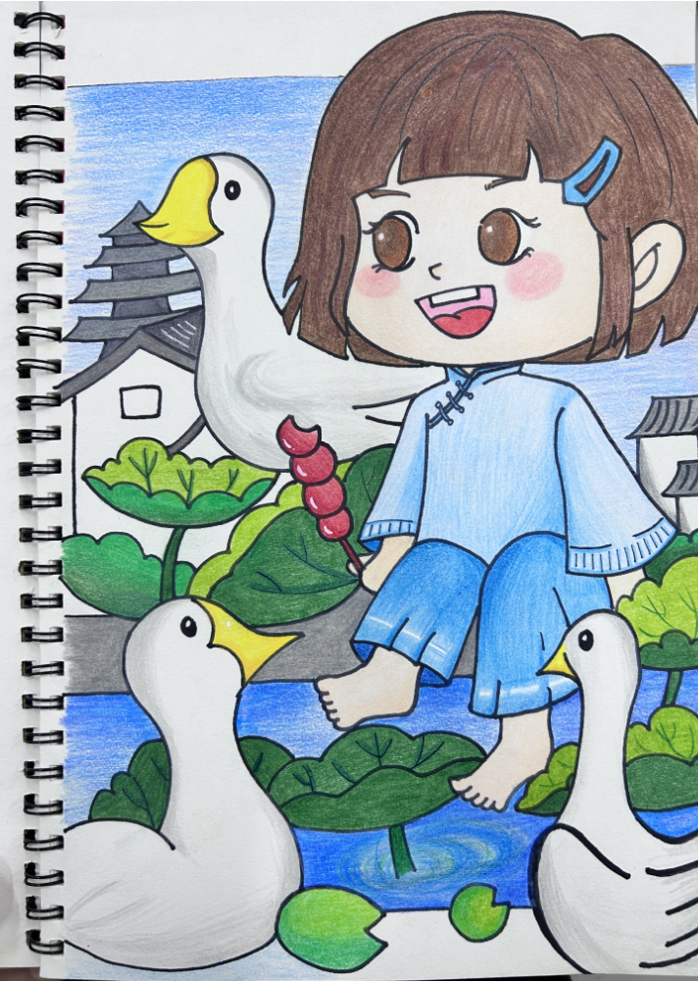

任务实施小组合作 分组练习
任务描述
任务准备
任务实施
点评总结
1.绘画材料工具准备。
2.分组绘制简笔画。根据抽签内容进行简单绘制和上色。
（1）静物简笔画（马克笔）
（2）人物简笔画（彩铅）
（3）植物简笔画（油画棒）
（4）动物简笔画（工具自选）

Slide 18
点评总结
任务描述
任务准备
任务实施
点评总结
1
2
3
4
简笔画
分类一
分类二
分类三
【 复述】
【 使用工具】
【表现形象 】
【 材料不同 】
含义
特点
作用
粉笔、马克笔、钢笔简笔画、水墨、电脑简笔画等等。
静物类、植物类、动物类、人物类、景物类简笔画等。
马克笔涂色、油画棒涂色、彩色铅笔涂色、水粉涂色、水彩涂色简笔画等等。

Slide 19
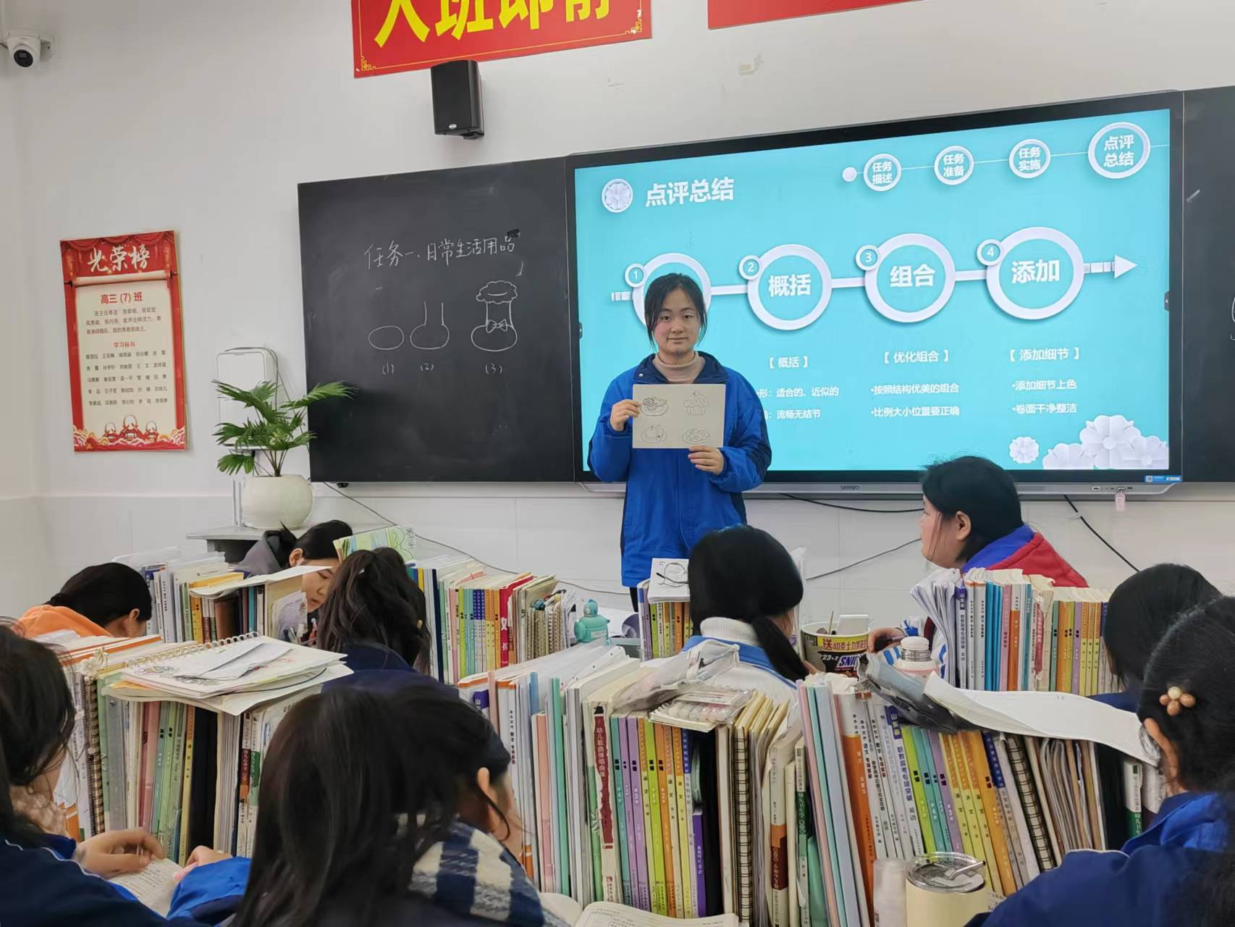

点评总结
展
作品展 选出优胜小组
学生自评互评，教师点评
根据特征、选择工具
评

Slide 20

任务检测
任务检测
1、梳理本任务中的重点知识，并写于作业本上。
2、同学们将课堂开始展示的图片用自己喜欢的方式画下来。
优胜小组

Slide 21

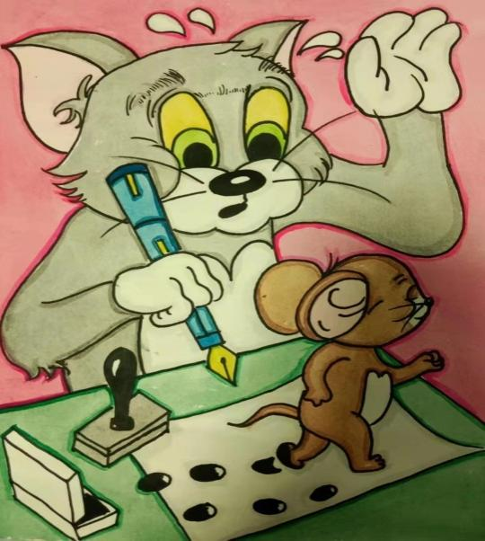
图例集锦

Slide 22
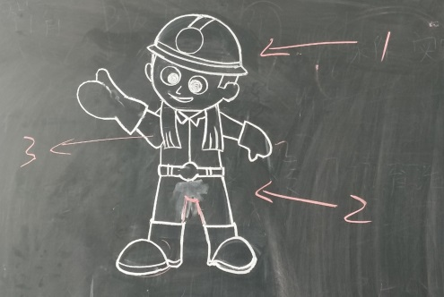
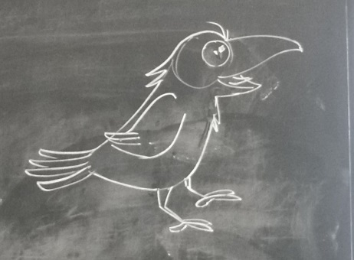
图例集锦

Slide 23
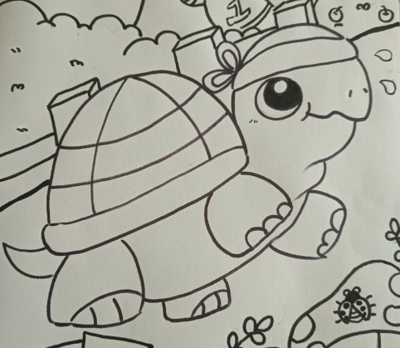
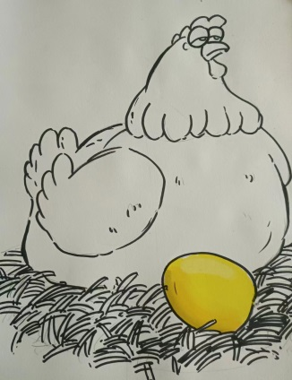
图例集锦

Slide 24
图例集锦

Slide 25
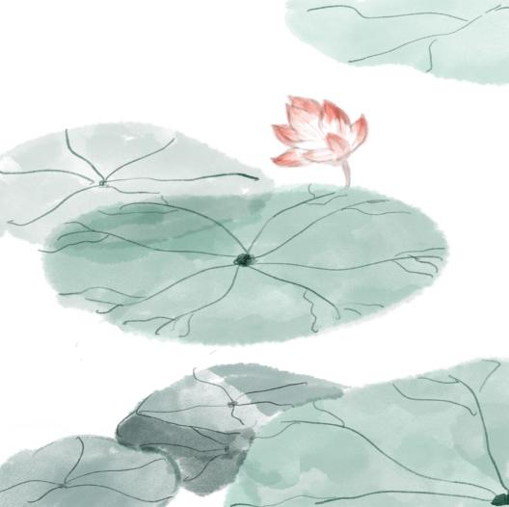
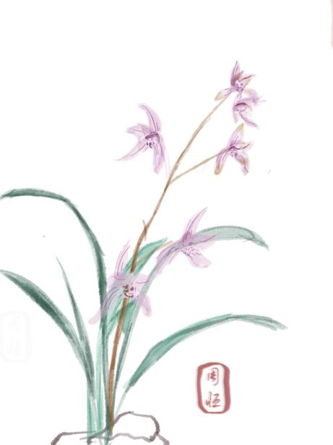
图例集锦

Slide 26

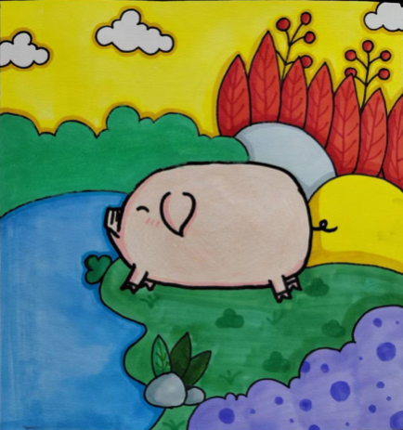
图例集锦

Slide 27
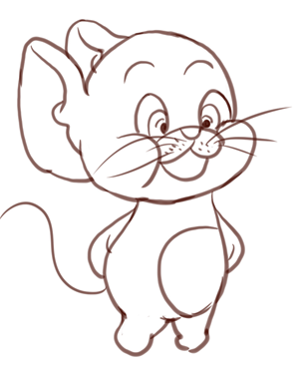
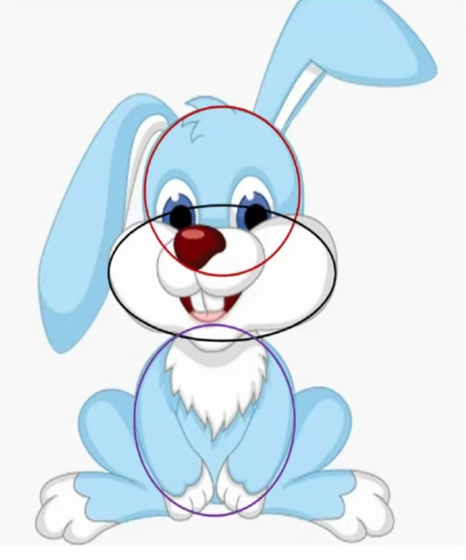
图例集锦

Slide 28
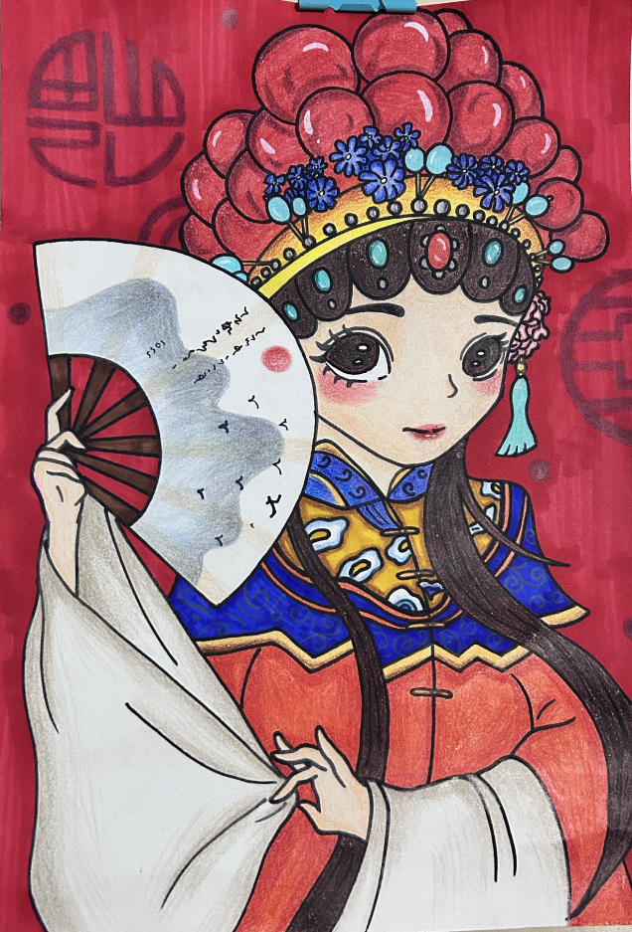
图例集锦

Slide 29
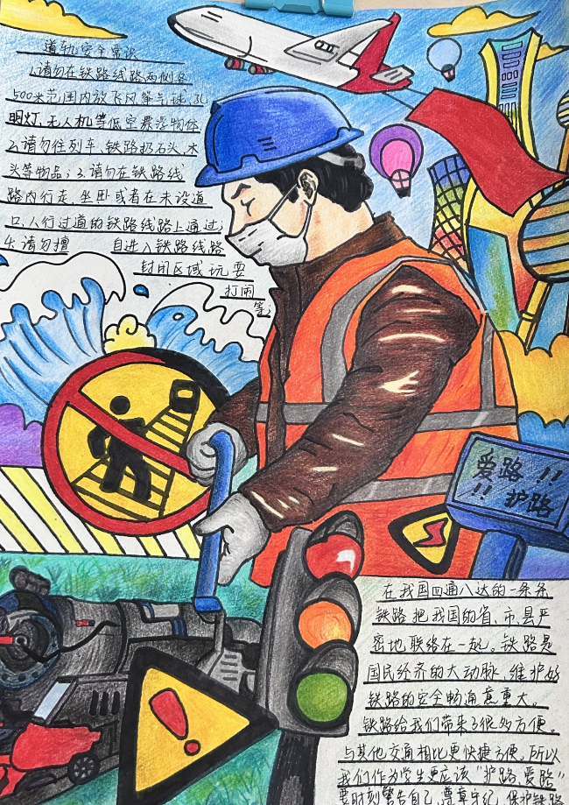
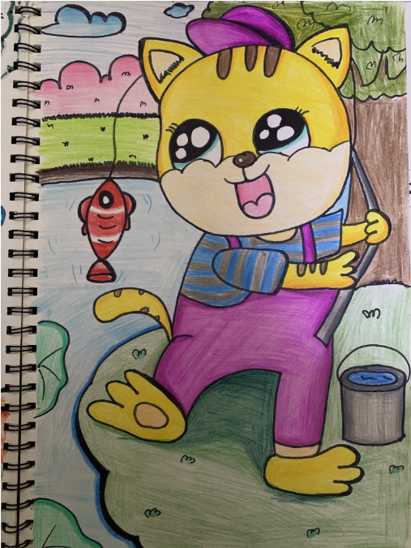
图例集锦

Slide 30
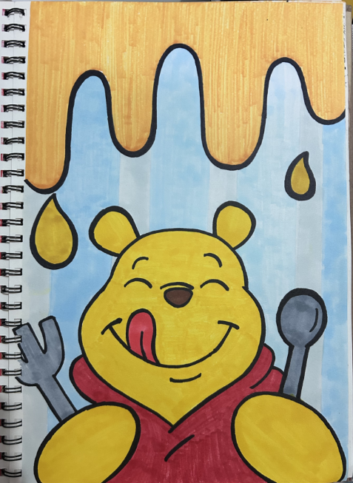
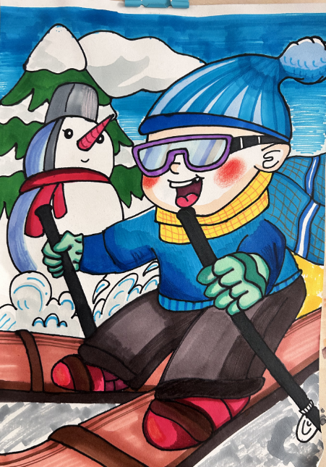
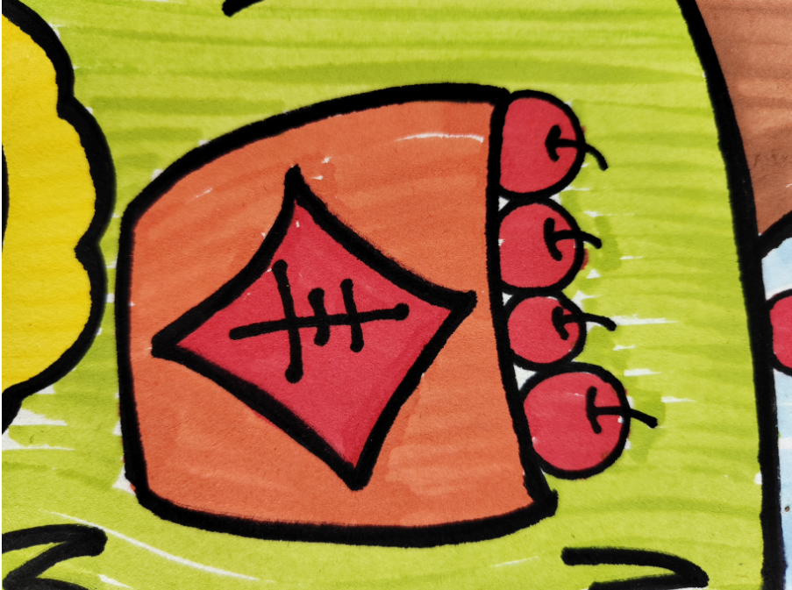
图例集锦

Slide 31

图例集锦

Slide 32
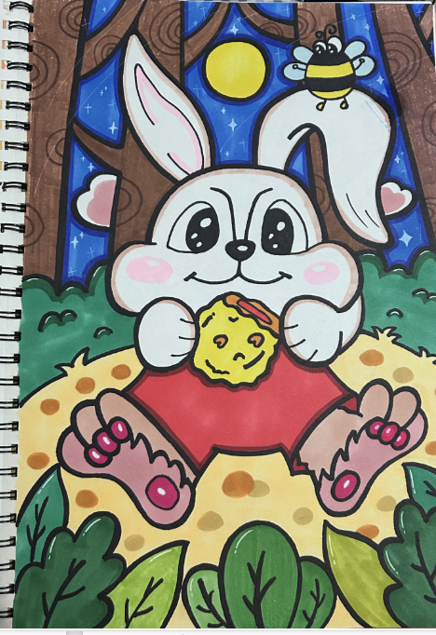

图例集锦

Slide 33
THANKS

